Slide 1

SECRETARIA DE PREVIDÊNCIA
Principais temas e orientações da SPREV
MINISTÉRIO DO
TRABALHO E PREVIDÊNCIA

Slide 2
temas...
1 - Reforma da Previdência
2 - LRP
3 - Parcelamento
4 - Natureza jurídica da contribuição patronal
5 - Da nova Portaria Geral
6 - Do CRP na nova Portaria Geral
7 - Dos limites de contribuição na nova Portaria Geral
8 - Da reforma administrativa
9 - Vamos ouvir vocês...

Slide 3
Do Processo de Regulação RPPS
Debates e Formulação
Conaprev
Voz e voto (43: RPPS União, Estados/DF; 12 capitais; Abipem; Aneprem, SRPPS)
Voz (20: 2 cons. Estaduais e 2 munic., Atricon, INSS, Dataprev, SRGPS, 6 EFPC, 3 assoc. estaduais RPPS, 3 municípios)
Comissão de Atuária
Comissão Pró-Gestão e Certificação Profissional
Copajure
Grupos de Trabalho
Deliberação
CNRPPS 15 membros titulares/suplentes:
União: SPREV, SRPPS, SGP, INSS;
Atricon (TCE-MT/TCE-SP);
Municípios: CNM/Fonac;
Estados: Consefaz/Consad;
RPPS Estados (SP/MS e AL/AM);
RPPS Municípios (Manaus/Salvador e BH/POA) e Abipem/Aneprem;
Segurados União, Estados e Municípios: Fonacate, Fenasepe e CSPB.
Ministério do Trabalho e Previdência – SPREV (SRGPS, SURPC e SRPPS)
Análise PGFN
Consultas públicas
Consolidação SRPPS

Slide 4
Da Reforma da Previdência ...

Slide 5
Da LRP...

Slide 6
Do Parcelamento ...
Art. 9º, § 9º, EC 103.
Parecer PGFN: parcelamento + reparcelamento: 60 meses
LRP: parcelamento: 60 meses + reparcelamento: 60 meses
PEC 15/2021
PEC 23/2021

Slide 7
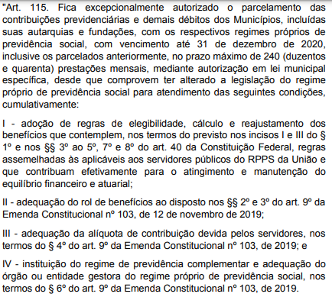
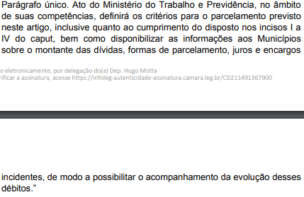
MINISTÉRIO DO
TRABALHO E PREVIDÊNCIA
PEC 23/2021 – 07/10/2021- Substituto

Slide 8
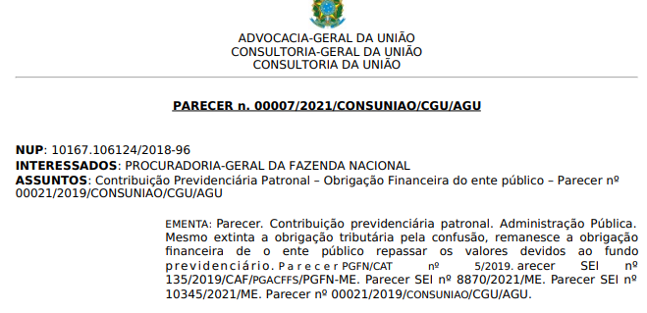
Natureza jurídica contribuição patronal...
Nota Técnica nº 01-2010/CGNAL/DRPSP/SPS, de 03/09/2010
MPC/ES encaminha ao MF Processo TC 11487/2015, divergência entendimentos entre conselheiros; consulta formulada p/ Câmara Mun. Vitória: prescrição
Tributo, mas mesmo quando a UG não tem natureza jurídica a obrigação não se extingue pois se trata de vinculação de recursos à uma natureza específica
OI/Nova Portaria Geral
Manutenção das alíquotas majoradas durante a anterioridade
Contribuição suplementar/extraordinária e aportes deficit atuarial

Slide 9
Da nova Portaria Geral...
280 artigos + art. dos 14 anexos, 200 páginas
falta apenas incorporar compensação previdenciária na minuta
Envio PGFN por causa novos critérios CRP

Slide 10
Do CRP na nova Portaria GEral...
Instituição/vigência do regime de previdência complementar
Operacionalização da Compensação Financeira
eSocial
Certificação de dirigentes e conselheiros

Slide 11
Do CRP na nova Portaria Geral...
Instituição/vigência do regime de previdência complementar
Operacionalização da Compensação Financeira
eSocial
Certificação de dirigentes e conselheiros
Limites de contribuição:

Slide 12
Dos limites de contribuição na nova Portaria Geral...
Se tiver deficit: 14% ou em caso de progressivas resultado financeiro das bases x alíquotas servidores, aposentados e pensionistas deve ser = ou > ao que seria arrecadado com 14%
Se não tiver deficit: alíquota uniforme ou as progressivas devem gerar arrecadação = ou > ao que seria arrecadado caso fossem implementadas alíquotas/bases iguais as do RGPS

Slide 13
Da PEC 32/2020 - Reforma Administrativa - 24/09/2021
Vedados adicionais por tempo de serviço e aposentadoria compulsória como forma de punição (art. 37, XIII)
Tratamento diferenciado pensão por morte dos policiais decorrente do exercício ou em razão da função (agressão sofrida): art. 40, § 7º
Vedada cassação de aposentadoria como sanção (art. 40, § 10-A)

Slide 14
Da PEC 32/2020 - Reforma Administrativa - 24/09/2021
Aposentadoria compulsória aos 75 anos p/ todos os segurados empregados da administração pública vinculados ao RGPS (art. 201, § 16)
Aposentadoria c/ integralidade/paridade aos policiais federais que ingressaram antes da EC 103;
Pensão por morte de policiais federais decorrente de exercício ou em razão da função: vitalícia/integral

Slide 15
Da PEC 32/2020 – Reforma Administrativa – 24/09/2021
Obrigatória plataforma eletrônica p/ transparência da gestão de recursos públicos e ações voltadas à boa governança, “com a finalidade de avaliar, direcionar e monitorar a gestão dos recursos públicos” (art. 37, XIV, § 3º-A).
Não cômputo no limite remuneratório de parcelas indenizatórias (art. 37, § 11)
Estende a vedação de incorporação de vantagens transitórias/funções a todos os empregados/serv. públicos (art. 39, §$ 9º e 20)

Slide 16
Da PEC 32/2020 – Reforma Administrativa – 24/09/2021
Perda de cargo efetivo em caso de avaliação insatisfatória de desempenho ou extinção de cargo desnecessário (art. 41, §§ 1º, III, 3º)
Guardas municipais integram a segurança pública (art. 144, VII e § 8º)
Limites c/ gastos de pessoal: redução transitória de 25% da jornada/ remuneração, conforme lei federal, que deverá tratar cargos exclusivos de Estado de forma diferenciada (art. 169, §§ 3º, I-A, 7º e art. 247)

Slide 17
Vamos ouvir vocês agora...

Slide 18
Muito Obrigado!
MINISTÉRIO DO
TRABALHO E PREVIDÊNCIA

